Slide 1
Arbeidsgruppe A2

Slide 2
Studieprogrammene «Bachelor fri»
Veivalg
Felles for programmene i «bachelor fri» er at studieprogrammene med noen unntak har stor akademisk frihet i oppbygningen og har handlingsrom til å gjennomføre emneutvikling som ikke begrenses av rammeplan. Dette handlingsrommet er det viktig at NTNU benytter for å løse samfunnsoppdraget på en god måte, både gjennom å tilby disiplinfag av høy kvalitet og breddestudium som gir arbeidslivet etterspurt kompetanse.
Ståsted og gap-analyse: Det er en relativt stor heterogenitet i hva slags kompetanse denne gruppen bachelorprogram gir kandidatene, grad av autonomi og veivalg videre etter endt bachelorstudium. Det kan av den grunn ikke uten videre utarbeides én generisk kompetanseprofil som omfatter alle programmene i «bachelor fri».
Veikart: Identifisere fellesnevnere og ulikheter mellom programmene, og ut fra dette utarbeide eksempler på beskrivelser av kompetanseprofiler som verktøy for programledere i utformingen av LUB for programmene. Evaluere arbeidet med faglig integrasjon som grunnlag for videreutvikling av studieprogrammene i henhold til FTS prinsippene. Strategisk merkevarebygging for å synliggjøre studieprogrammenes styrker og muligheter for fremtidens studenter.

Slide 3
Studieprogrammene «Bachelor fri» Muligheter og utfordringer

Slide 4
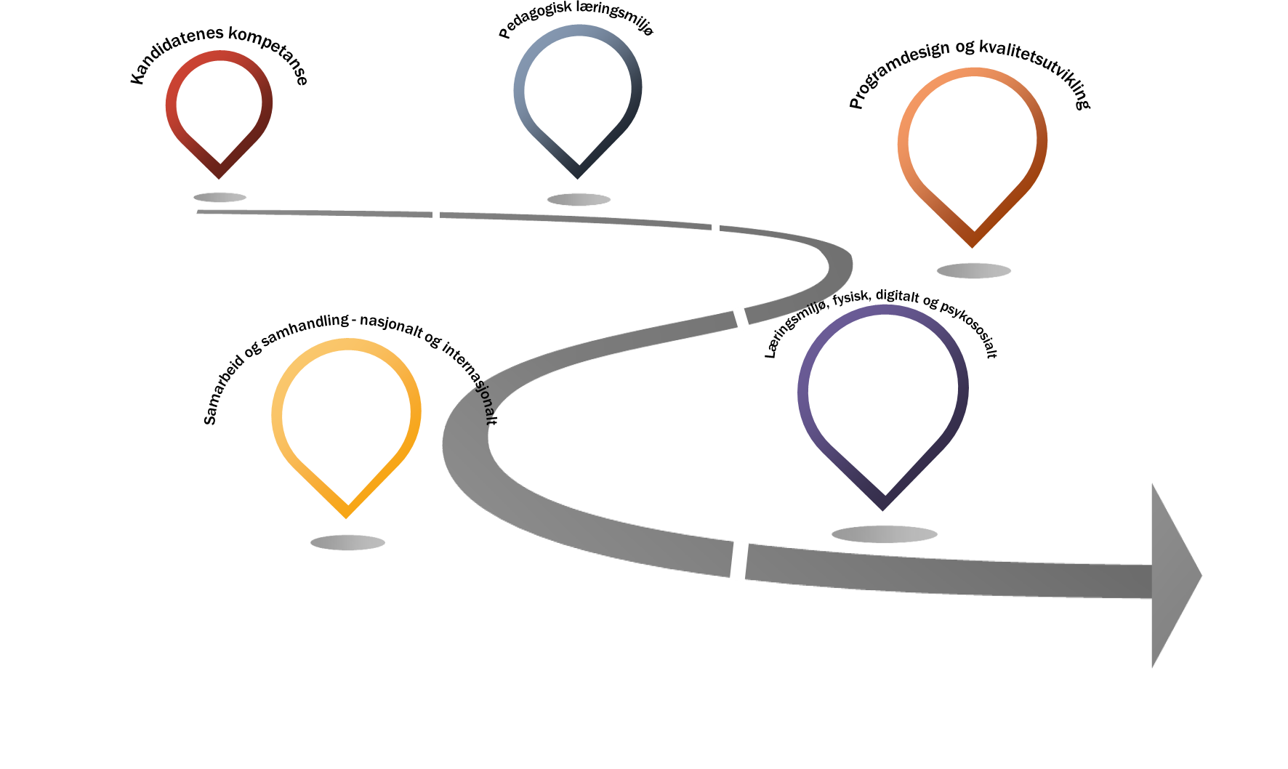

Slide 5
Kandidatens kompetanse
Veivalg
Ståsted og GAP analyse: Studieprogrammene har handlingsrom og erfaring med kontinuerlig kvalitetsarbeid for å designe og utvikle studieprogram som er i tråd med FTS prinsippene. Disiplinfagene har en særskilt rolle og tilbyr realfag til en bred portefølje av studieprogrammer i tillegg til egne studieprogrammer. Studieprogrammene i «bachelor fri» har ulikt ståsted i kvalitetsutviklingen og ulike erfaringer knyttet til sine fagområder.
Veivalg: Identifisere ressurspersoner fra ulike fagområder blant studieprogrammene som kan bidra med sin erfaring i prosessen med implementering av FTS prinsippene for å bidra til synliggjøring av muligheter og egenart innenfor ulike fagområder. Det er behov for ressurser til å etablere en mentorordning mellom studieprogram og de identifiserte ressurspersonene.

Slide 6
Pedagogisk læringsmiljø
Veivalg
Ståsted og GAP analyse: Studieprogrammene har høy andel arbeidskrav og alternative vurderingsformer, men det mangler gode beskrivelser av innholdet i flere av emnene. Studieprogrammene har gitt innspill til flere gode eksempler som kan anvendes innenfor flere fagområder, men det er ikke lett å identifisere hvordan man kan finne og dele gode beskrivelser av studentaktive lærings og vurderingsformer.
Veivalg: Opprette en idebank under FTS med gode beskrivelser av pedagogiske metoder for bedre kontekstuell læring og arbeidslivsrelevans, og erfaringer med gjennomføring av studentaktive lærings- og vurderingsformer. Det bør settes av ressurser til FTS workshoper i en 3 til 5 års periode for å øke formidlingen av gode prosjekter fra FTS arbeidet. NTNU bør prioritere strategisk arbeid for bedre finansieringskategorien for FTS studieprogrammene.

Slide 7
Programdesign og kvalitetsutvikling
Veivalg
Diversitet ser ut til å prege samfunnsutviklingen og noe som øker både samfunnets og fremtidige søkere sin forventning om at universitetet skal ha et bredt og komplementært studietilbud. Samfunnstrender endrer seg raskt og nye teknologiske løsninger kan være utdatert før man har fått opprettet et nytt studieprogram, og strategisk utnyttelse av «frie» studieprogram er en god plan for å møte samfunnets utfordringer.
Ståsted og GAP: Muligheten til å utnytte de frie bachelorstudiene sin fleksibilitet til kontinuerlig utvikling og fornying kan adressere samfunnsbehovene innen et teknologifelt i rask utvikling. Fleksibilitet og handlingsrom har vært viktige faktorer for å jobbe med programdrevet design og studiekvalitet innenfor studieprogrammene. Her er variasjon stor mellom de ulike studieprogrammene. Utfordringen er å formidle styrker, egenart og programdesign innenfor dagens systemer, enten det gjelder profesjonsstudier, disiplinfag eller øvrige studieprogram.
Veivalg: Kartlegge hvordan implementeringen av FTS prinsippene passer sammen med studieadministrative- systemer. En arbeidsgruppe bestående av vitenskapelige- og administrativt ansatte bør gjennomgå hvilke systemer som kan bedre formidling av styrker, egenart og programdesign. Strategisk utnyttelse av fleksibiliteten og handlingsrommet i «bachelor fri» for å møte endringer i samfunnsbehovet raskere.

Slide 8
Samarbeid og samhandling
Veivalg
Ståsted og GAP: Bachelor fri er studieprogram som utdanner kandidater både til arbeidsliv og til masterstudium. Studentens kompetanse etter fullført bachelorstudium gir de et stort handlingsrom i egne veivalg. Studieprogrammene har varierende informasjon om veien videre etter endt studium, og for studentene er det fragmentert på nettsiden i jobbmuligheter og videre studier. Prinsippet om livslang læring, hvor arbeid og videre utdanning er en kontinuerlig prosess, er det lite informasjon om.
Veivalg: Etablere strategisk samarbeid for å synliggjøre muligheter innenfor porteføljen «bachelor fri» som ivaretar autonomi og handlingsrom som kan kartlegge overgangsmuligheter til masterstudium etter endt bachelorstudium og styrke felles merkevarebygging og livslang læring. Samarbeidet kan tilrettelegge for økende grad av felles internasjonalt samarbeid og styrke internasjonale nettverk.

Slide 9
Læringsmiljø - fysisk, digitalt og psykososialt
Veivalg
Ståsted og GAP analyse: De ti FTS prinsippene inkluderer kompetanser som utvikles gjennom både faglige og sosiale studentaktiviteter. Studenter har veldig ulikt ståsted for læring, og en god balanse av læringsaktiviteter med tydelig målbeskrivelse er viktig. Studentene har behov for å føle seg hjemme på campus og det er en relasjon mellom visjon om mer studentaktivlæring og utforming av lærings- og oppholdsareal på campus.
Veivalg: Prioritere læringsareal som er tilrettelagt for både faglige og sosiale aktiviteter. Fleksible flerbruksarealer er et viktig virkemiddel for at flere studenter skal kunne arbeide med studentaktive læringsaktiviteter i fellesskap på campus.

Slide 10
Strategisk utvalg​ for fremtidig studieprogramutvikling
Veivalg
Ståsted og gap-analyse: «Bachelor fri» programmene har ikke noe overfakultært forvaltningsorgan som koordinerer samarbeid om og legger til rette for strategisk utvikling og profilering av disse studiene og mulige 3+2-studieløp.
Veikart: Etablere strategisk overfakultært utvalg som legger til rette for dialog og samarbeid om strategisk utvikling, merkevarebygging, samfunnstrender og kompetanse i 3+2 perspektiv, men samtidig respekterer og ivaretar fordelene med fakultetenes og studieprogrammenes autonomi i denne delen av FTS-studieporteføljen.

Slide 11
Arbeidsgruppe A2

